Slide 1
Bài 171
ÔN TẬP VỀ HÌNH HỌC
(Sách giáo khoa Toán 3 - Tập hai - Trang 92)

Slide 2
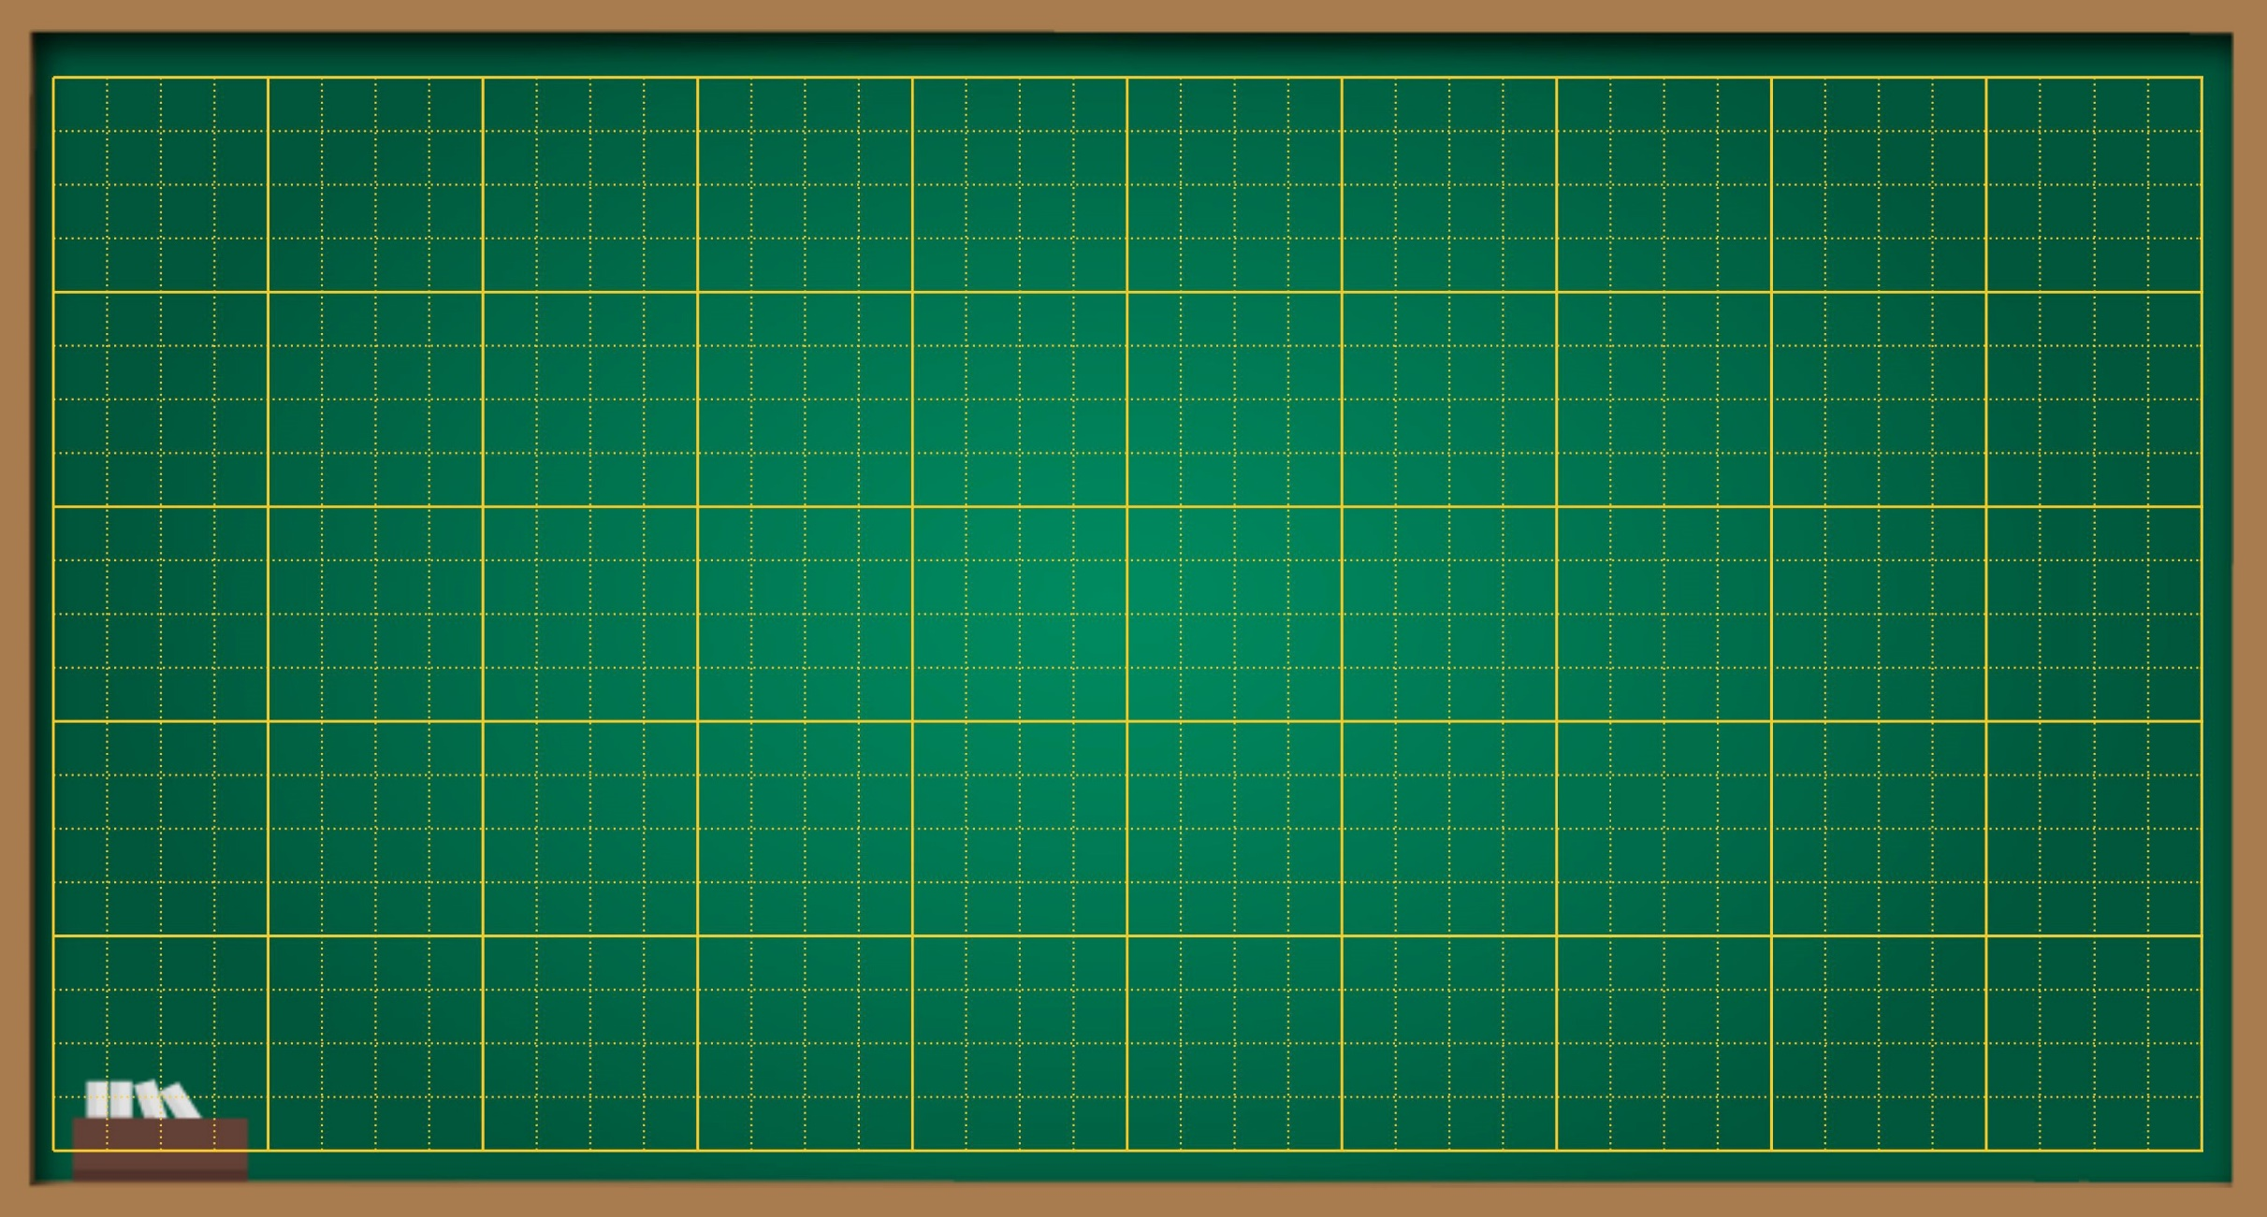
Thứ … ngày … tháng … năm ….
Bài 171
Ôn tập về hình học

Slide 3
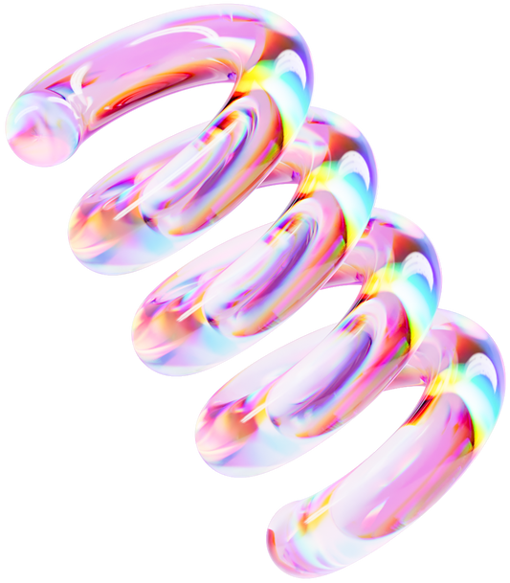
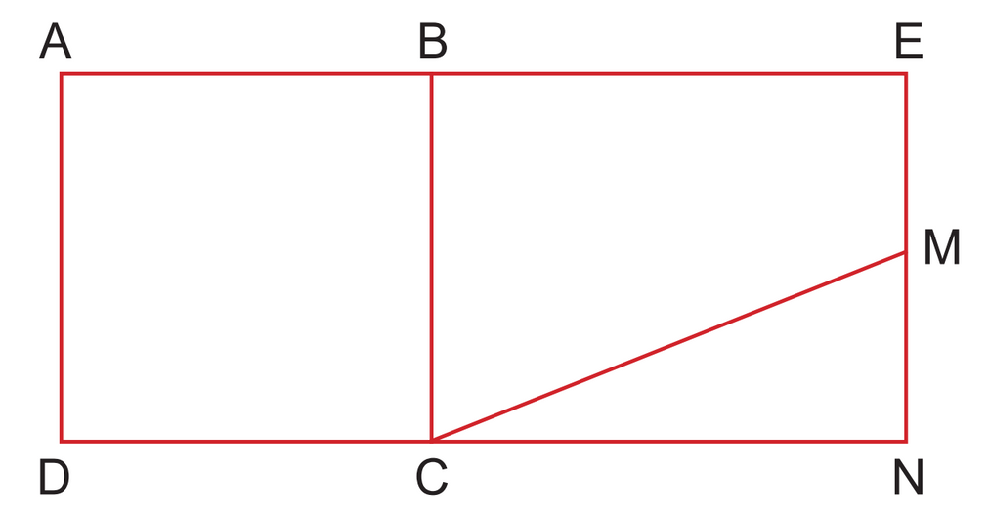
Trong hình vẽ bên có:
Các hình tam giác là: CMN
Các hình tứ giác là: ABCD, BECN, BEMC, AEND
Các hình vuông là: ABCD
Các hình chữ nhật là: BENC, AEND

Slide 4
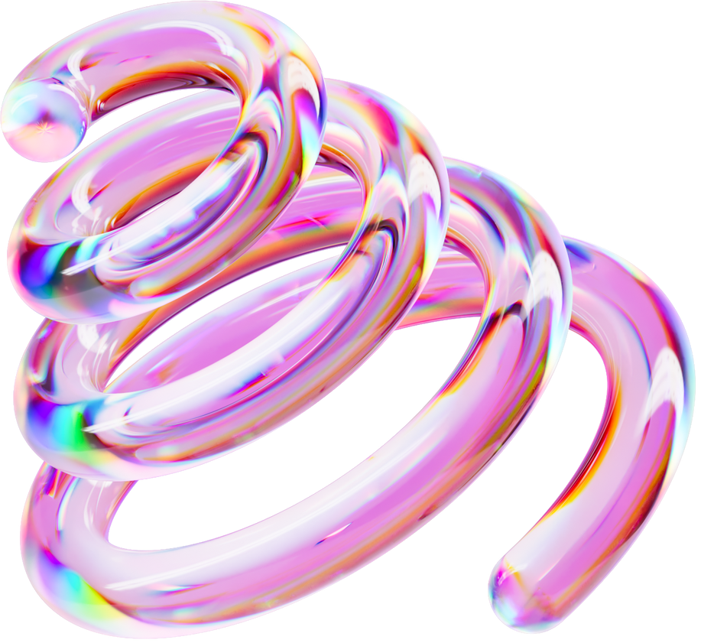
680
616

Slide 5
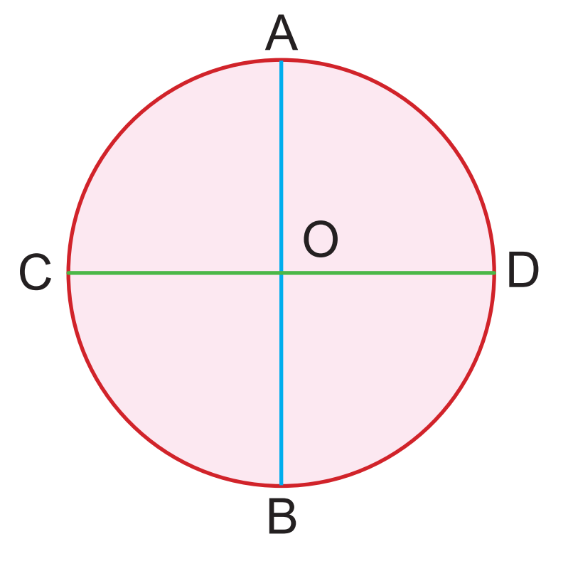
O
Hình tròn bên có tâm ………, các bán kính
……………………………….. và các đường kính
…………………..
b) Độ dài đường kính hình tròn là: ..………….
OA, OD, OB, OC
AB, CD
8 cm

Slide 6
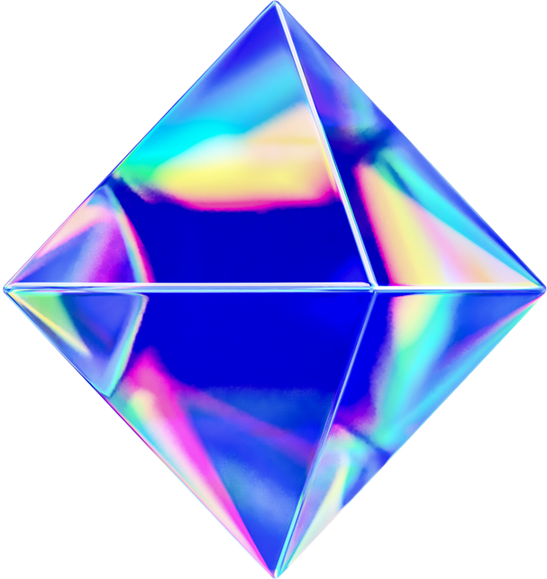
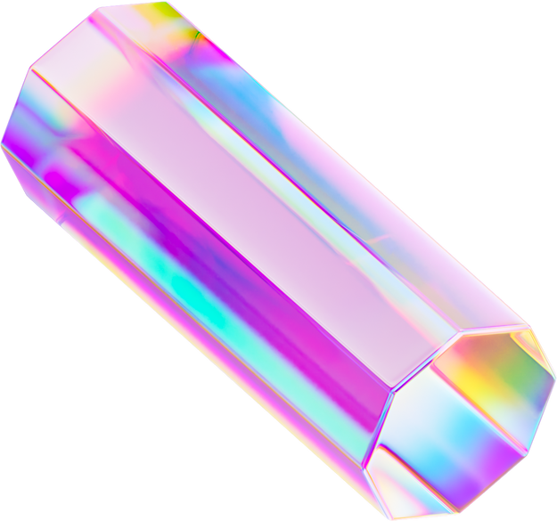
598

Slide 7
DẶN DÒ
1.
2.

Slide 8
Chúc các em học tốt

Slide 9
Tạm biệt các em!

